Slide 1
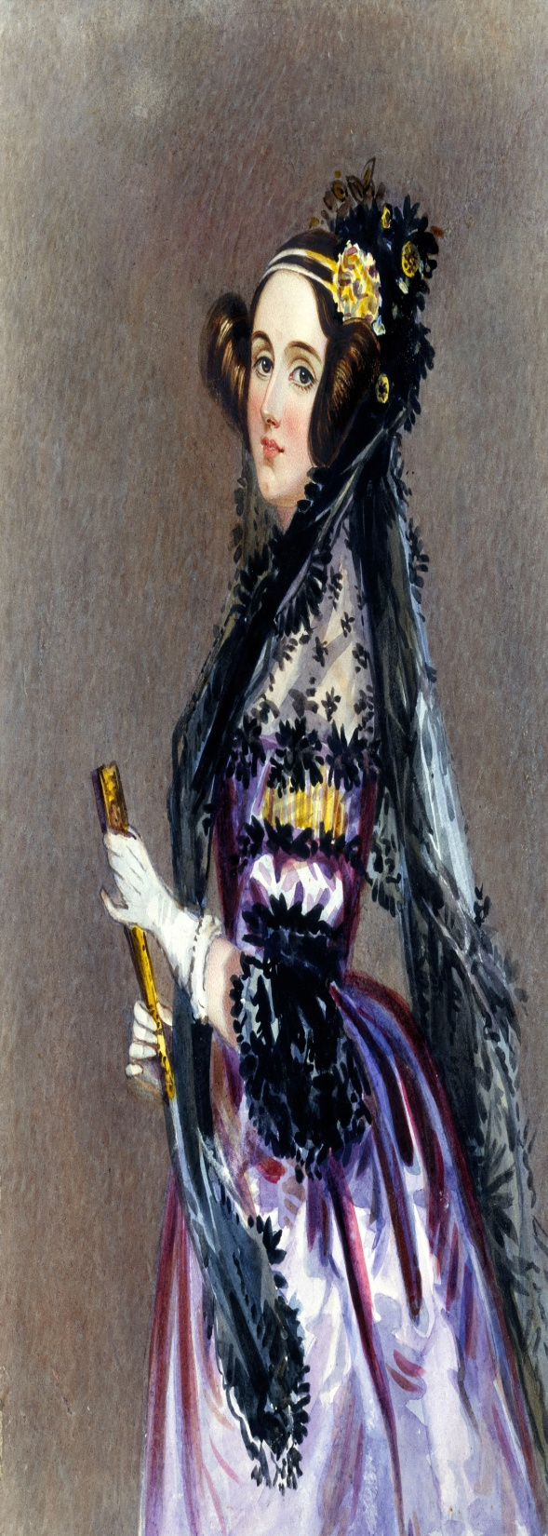
Lógica de Programação:
Python - Revisão
Nivia Cruz Quental, Dra
Recife-PE, 28 de agosto de 2018
“Se você não pode me dar poesia, poderia me dar ciência poética?”

Slide 2
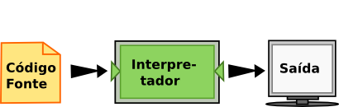
Python
Linguagem de alto nível
Portável
Interpretada
Modos
Terminal
É só digitar “python”
Script
Salve um arquivo com as instruções e execute
Python <nome do script>

Slide 3
Exemplos
Experimente no terminal do Python:
2*3
(1+1)*2
1+1*2
2**3
2**3*2
(2**3)*2
2**(3*2)

Slide 4
Tipos em python
Tipos primitivos
Simples
Embutidos na linguagem
int, float, str, bool, complex
Compostos
Estruturas de dados
list, tuple, dict, set
Tipos definidos pelo usuário
Orientação a objetos

Slide 5
Tipos em python
Experimente executar:
type("Oi")
type(23)
type(3.14)
type(True)
type(1j)
type((1,2))
type([1,2,3])
type({1,2,3})
type({'vento':'ar em movimento', 'ilha':'porção de terra cercada de água por todos os lados'})

Slide 6
Expressões booleanas
Expressões lógicas cujo valor pode ser True ou False
Operadores:
> (maior);
>= (maior ou igual);
< (menor);
<= (menor ou igual);
== (igual); ou
!= (diferente)
and, or e not;

Slide 7
Variáveis
Área da memória reservada para guardar valores
Composto de letras e/ou números
Não pode começar com número!
Não pode usar palavras reservadas!
if, while, break, return, def, import, class, ...
Criada e modificada com ajuda de uma atribuição
Diagrama | Python
 | valor =3
valor ← 3

Slide 8
Entradas e saídas
Diagrama | Python
 | a = input() b = input() print (a,b)
A,B
A, B

Slide 9
Estruturas de decisão
Diagrama | Python
 | if (valor == 0): res = valor else: res = 100 / valor
valor=0?
N
S
res ← 100/valor
res ← valor

Slide 10
Estruturas de repetição
Diagrama | Python
 | while (valor > 0): valor = valor - 1
valor < 0 ?
N
S
valor ← valor -1

Slide 11
Exercício
Traduza o diagrama abaixo para python
Início
A,B
N
B = 0 ?
S
R <- A / B
Operação ilegal: divisão por zero
R
Fim

Slide 12
References
Aprendendo com Python: Edição interativa (usando Python 3.x)
https://panda.ime.usp.br/pensepy/static/pensepy
Programando em Python - DCC/UFRJ
https://www.dcc.ufrj.br/~fabiom/mab225/02tipos.pdf

